Slide 1
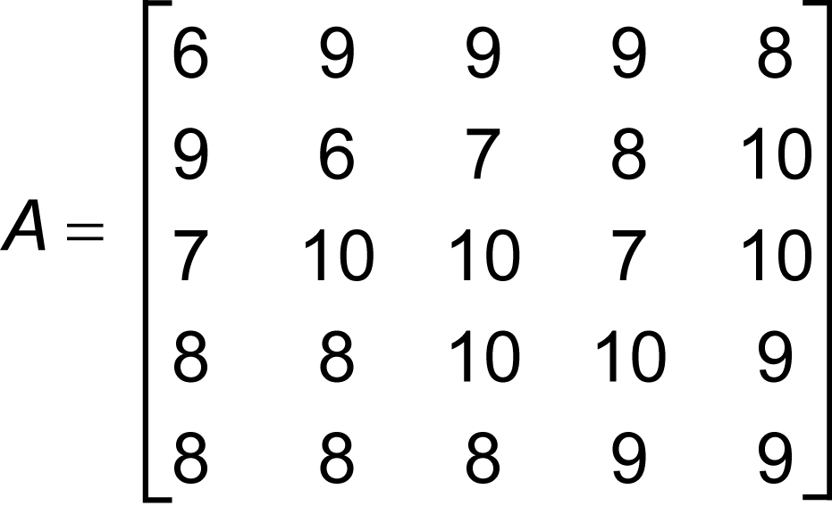


Matrizes
GREGORY VELOSO SILVA

Slide 2
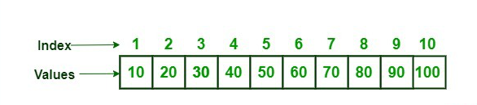


Vetor
É um conjunto de variáveis do mesmo tipo acessíveis com um único nome. Armazenadas de forma contínua e ocupando as posições de forma fixas.

Slide 3
Vetor
Vetor é uma variável composta homogênea unidimensional
Variável pois guarda informações
Composta pois são várias agrupadas
Homogênea pois todas as variáveis são do mesmo tipo
Unidimensional pois só é necessário um valor de índice para encontra-la

Slide 4
Matriz
Uma matriz é uma variável composta homogênea bidimensional formada por uma sequência de variáveis, todas do mesmo tipo, com o mesmo identificador (mesmo nome) e alocadas sequencialmente na memória.

Slide 5
Matriz
Vetor é uma variável composta homogênea bidimensional
Variável pois guarda informações
Composta pois são várias agrupadas
Homogênea pois todas as variáveis são do mesmo tipo
Bidimensional pois é necessário um valor de linha e coluna para acessá-lo

Slide 6
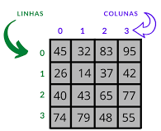
Matriz

Slide 7
Exercício
Faça um programa que leia números inteiros, os armazene seguidamente em uma matriz 3x4 e em seguida imprima a matriz. Após isso imprima a trasposta desta mesma matriz

